Slide 1
ТЕМА 11. ДИНАМИЧЕСКАЯ ИДЕНТИФИКАЦИЯ И ПРИВЕДЕНИЕ ТИПА
11.1. Динамическая
идентификация типа
Динамическая идентификация типа данных (run-time type identification, RTTI) — механизм, позволяющий определить тип данных переменной или объекта во время выполнения программы.

Slide 2
В процедурном программировании нет необходимости в получении информации о типе во время выполнения программы, так как тип каждого объекта определен заранее.
ООП в реализует полиморфизм посредством использования иерархии классов, виртуальных функций и указателей на базовые классы.
Указатель на базовый класс можно использовать для ссылки на элементы базового класса, так и на элементы производных классов.
Нельзя заранее знать, на объект какого типа будет ссылаться указатель на базовый класс в произвольный момент времени. Это станопится понятным только при выполнении программы.

Slide 3
Для получения типа объекта во время выполнения программы используется оператор typeid (библиотека typeinfo):
const type_i dynamic_castnfo& typeid(объект)

Slide 4
Некоторые методы класса type_info:
bool operator== (const typeinfo &ob) const;
bool operator!= (const typeinfo &ob) const;
const char *name() const − возвращает указатель на имя типа

Slide 5
Пример 11.1.

Slide 6
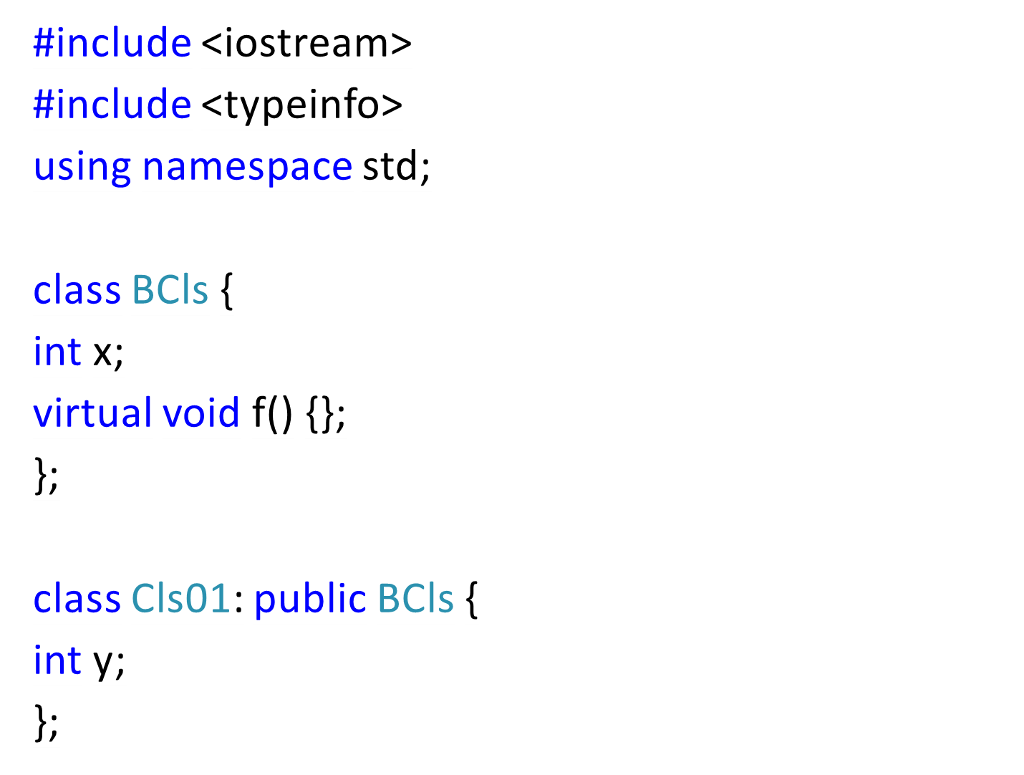

Slide 7
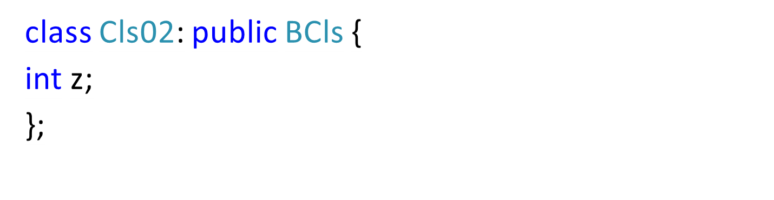

Slide 8
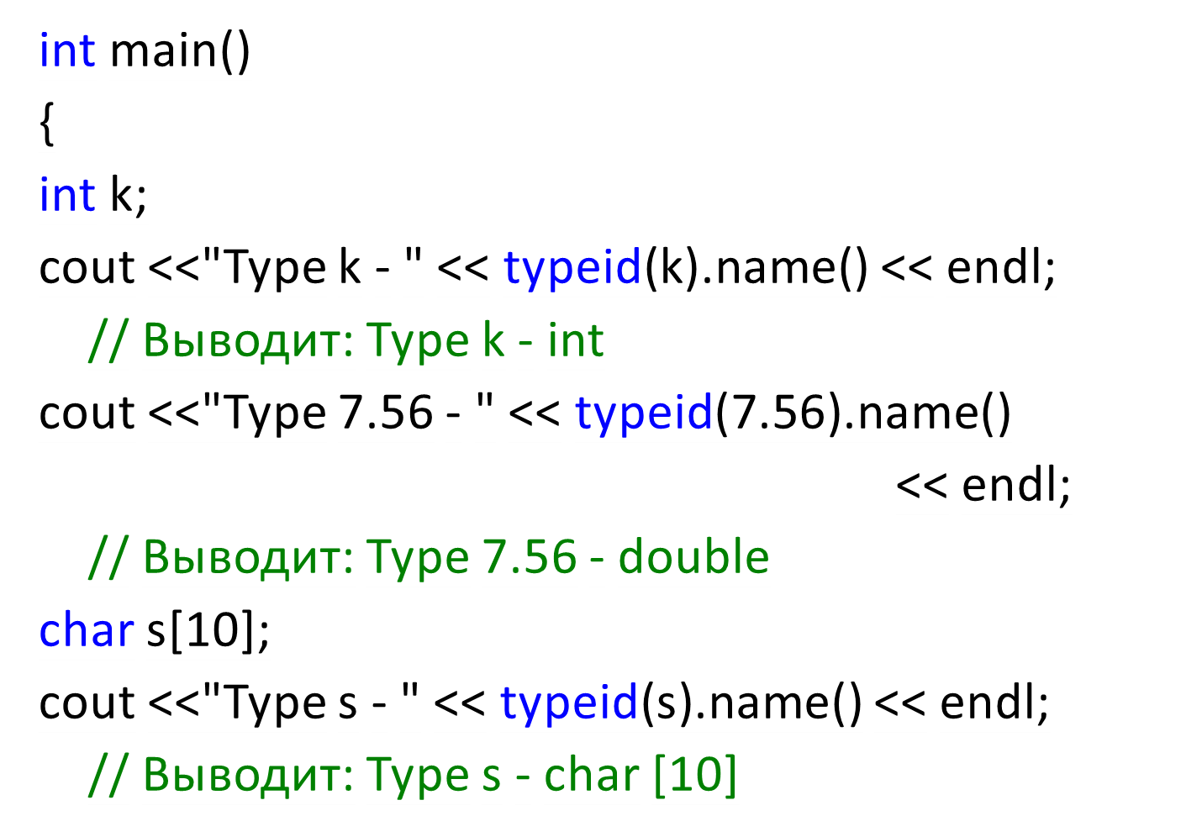

Slide 9
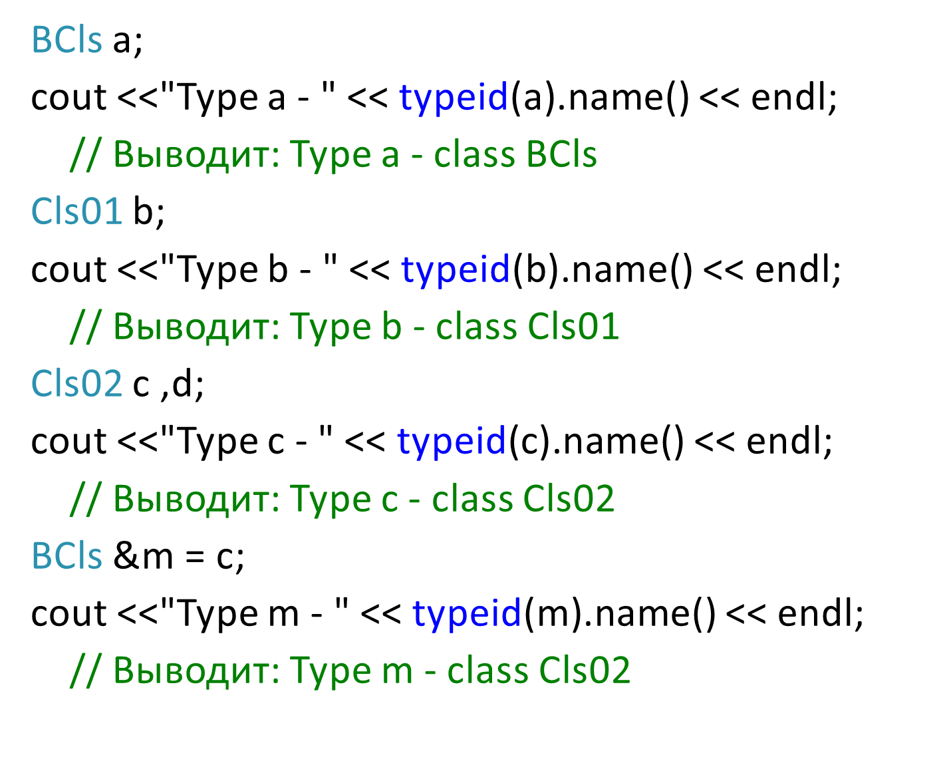

Slide 10
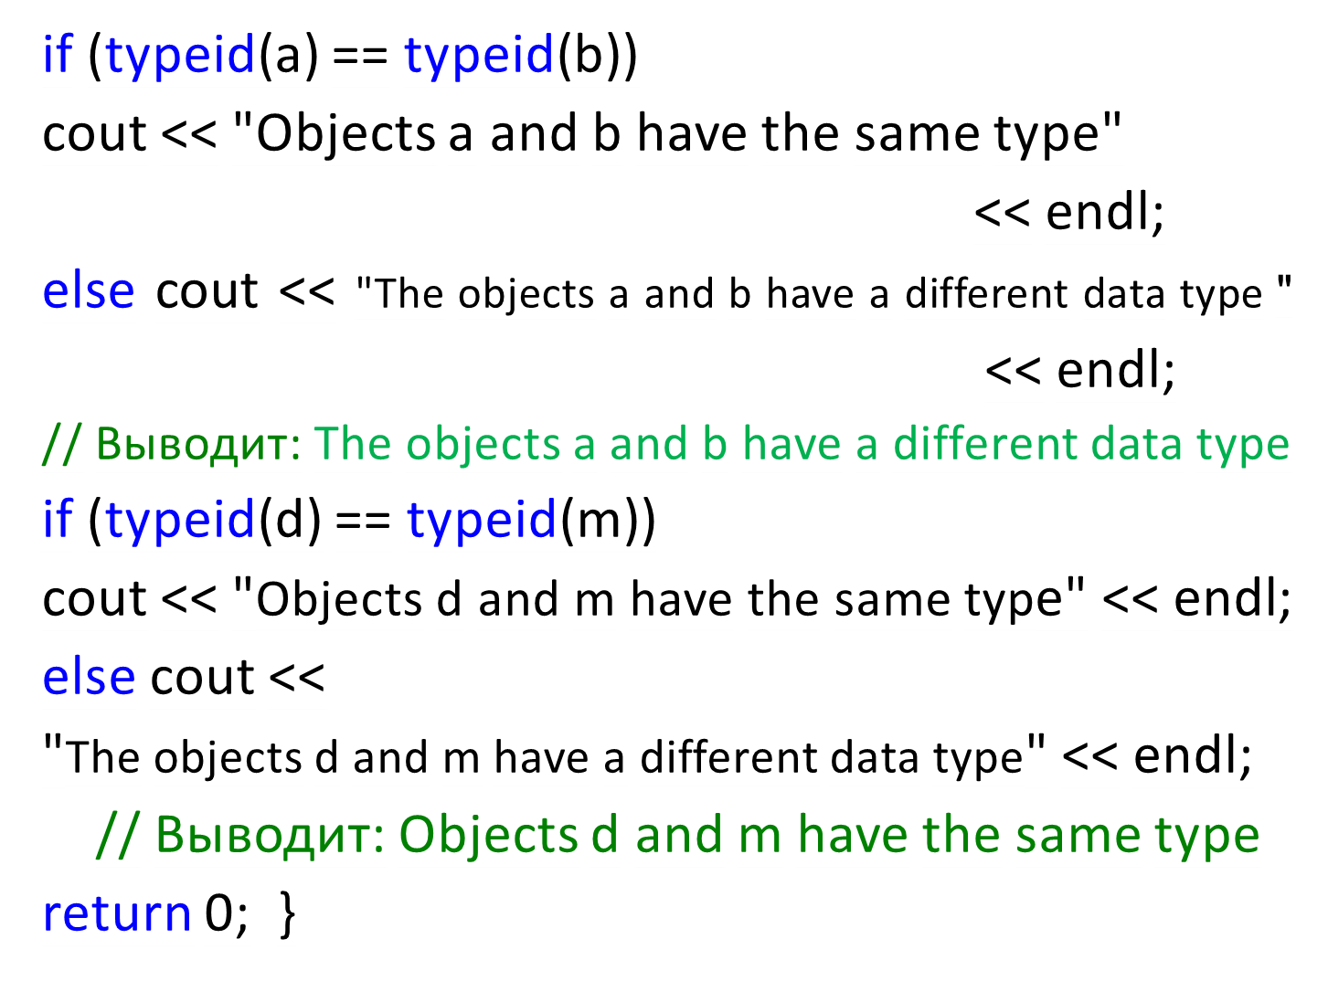

Slide 11
11.2. Преобразование типов
Недостатки явного приведение типа:
вероятность использования не контролируемых компилятором преобразований типов, которые могут породить ошибку на этапе выполнения программы;
указатель на виртуальный базовый класс не может быть явно преобразован в указатель на производный класс.

Slide 12
Веденные в С++ операции динамического приведения типа устраняют указанные недостатки путем использования:
однозначно интерпретируемого синтаксиса операций;
контроля ошибок как на этапе компиляции, так и этапе выполнения программы;
разрешения преобразования указателей на базовый виртуальный класс в указатели на наследующий его производный класс.

Slide 13
Константное приведение типа
Правила языка C++ запрещают передачу константного указателя на место формального параметра, не имеющего модификатора const.
Для обхода данного ограничения используется операция
тип const_cast <тип> (выражение)
позволяет удалить модификатор const. Получаемый тип должен соответствовать типу выражения, за исключением модификатора const. Операция формирует результат указанного типа.

Slide 14
При использовании операции const_cast следует убедится в том, что внутри функции значение, на которое ссылается указатель, не изменяется, иначе результат выполнения программы может быть ошибочным.
Пример 11.2. Использование константного приведения типа

Slide 15
#include <iostream>
#include <string.h>
using namespace std;
void fun(char* s) {
cout << s << endl; // Выводит: func
_strupr_s(s,5);
}

Slide 16
int main()
{
const char str[] = "func";
// fun(str); // Error: аргумент типа "const
// char *" несовместим с параметром
// типа "char *"
fun(const_cast<char*>(str));
cout << str; // Выводит: FUNC
}

Slide 17
Пример 11.3. Увеличить значение поля объекта класса в 10 раз. Функция увеличения должна быть статической (не может изменять значения полей своего класса).

Slide 18
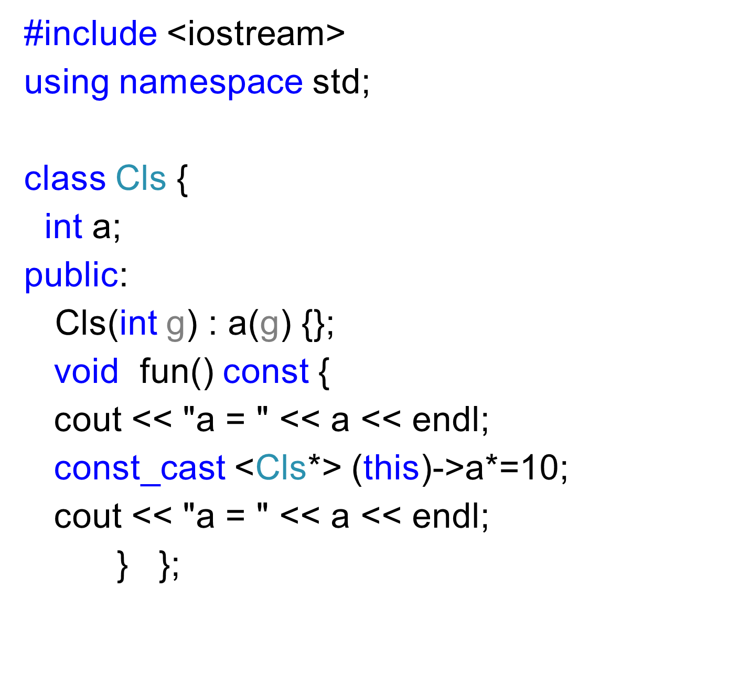

Slide 19
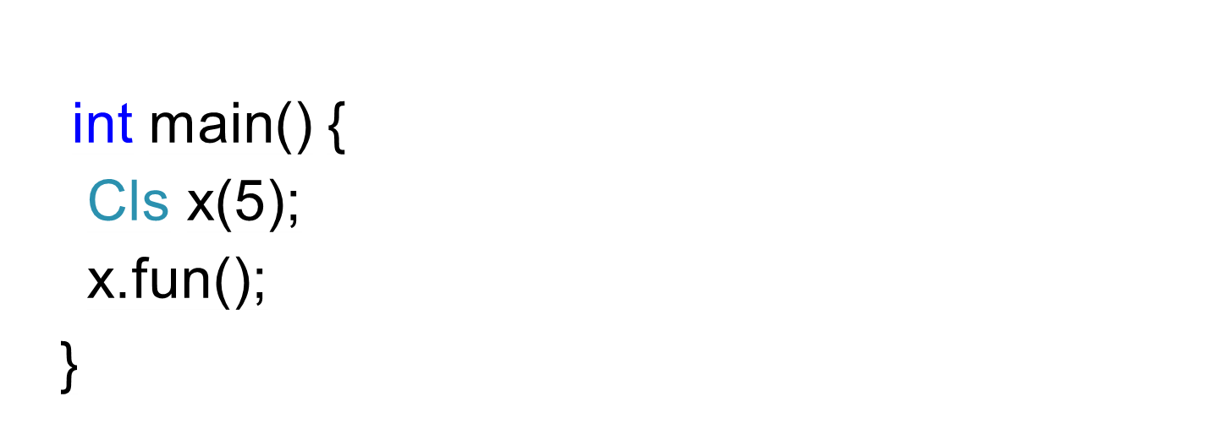

Slide 20
Динамическое приведение типа
Динамическое приведение типа используется для преобразования указателей родственных классов иерархии, (в основном — указателя базового класса в указатель на производный класс) с контролем корректности такого преобразования.

Slide 21
Формат операции:
тип dynamic_cast <тип> (выражение)
Выражение должно быть указателем или ссылкой на класс подлежащий преобразованию. Тип (указатель или ссылка) должен быть базовым или производным типом данного класса (допустимо использовать void *).
В случае допустимости и успешности преобразования операция возвращает указатель или ссылку на заданный тип, иначе для указателя результат равен NULL, а для ссылки порождается исключение bad_cast.

Slide 22
Преобразование из базового класса в производный называют понижающим (downcast), а из производного класса в базовый − повышающим (upcast).
Приведение между производными классами одного базового или, наоборот, между базовыми классами одного производного — перекрестным (crosscast).

Slide 23
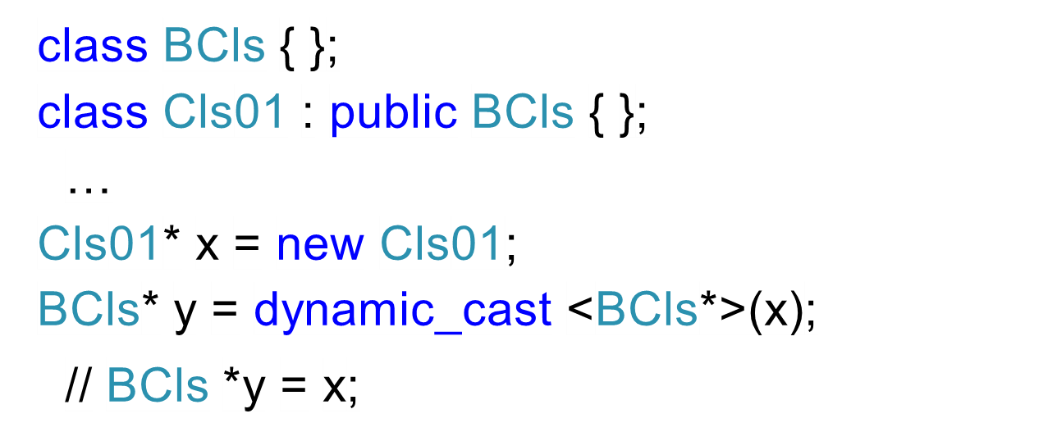
Повышающее преобразование
Повышающего преобразование равносильно простому присваиванию

Slide 24
Понижающее преобразование
Обычно операция dynamic_cast применяется при понижающем преобразовании так как в этом случае компилятор не может проверить правильность приведения типов.
Так как производные классы могут содержать собственные методы, то при их вызове через указатель базового класса необходимо проверить, действительно ли ссылается данный указатель на объект производного класса.
Такая проверка производится в момент выполнения операции динамического привеведения типа (RTTI) (подключить <typeinfo>)

Slide 25
Для выполнения проверки допустимости преобразования, аргумент операции dynamic_cast должен быть виртуального типа, так как в этом случае информация о типе объекта имеется в таблице виртуальных методов.
Результат выполнения операции dynamic_cast всегда требуется проверять явным образом.

Slide 26
Пример 11.4. Понижающее преобразование

Slide 27
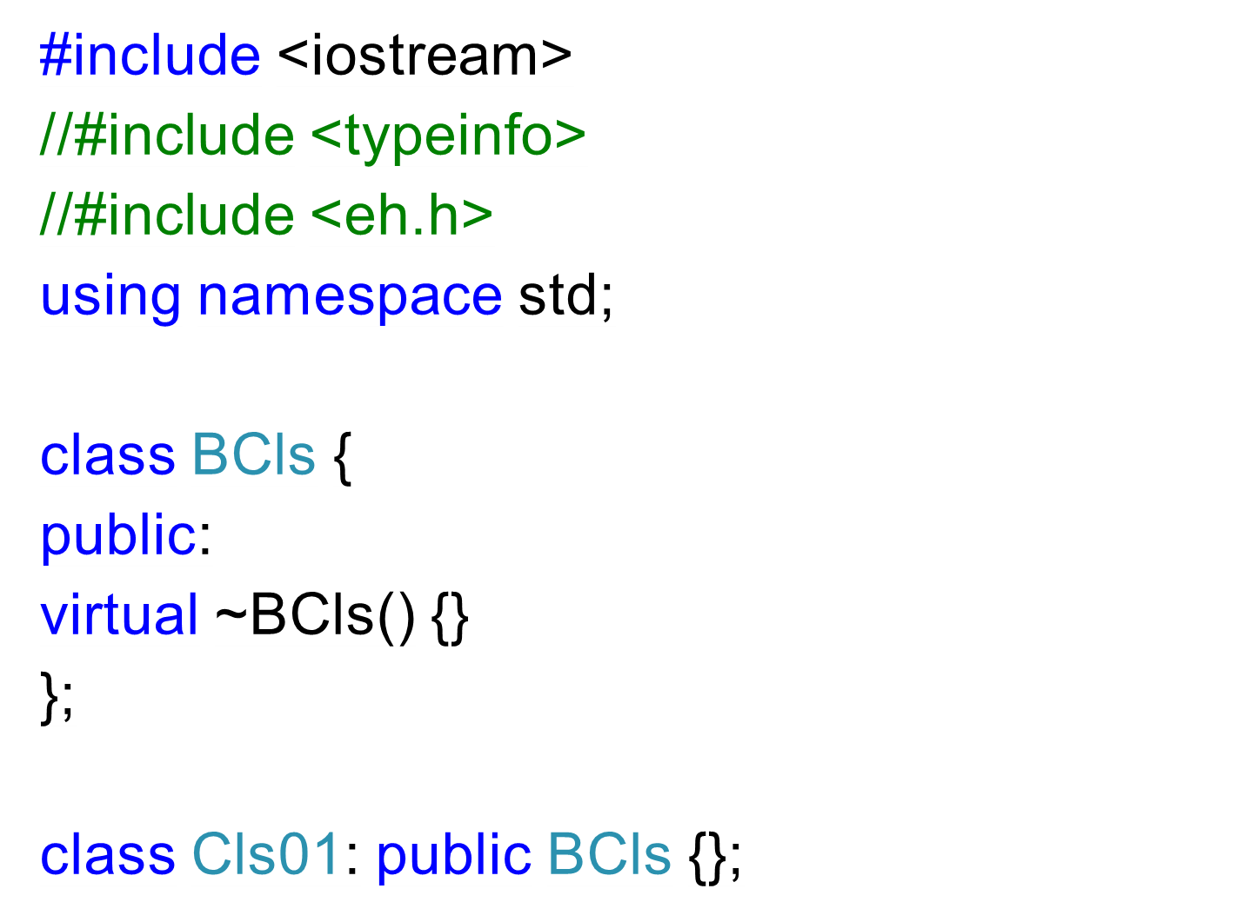

Slide 28
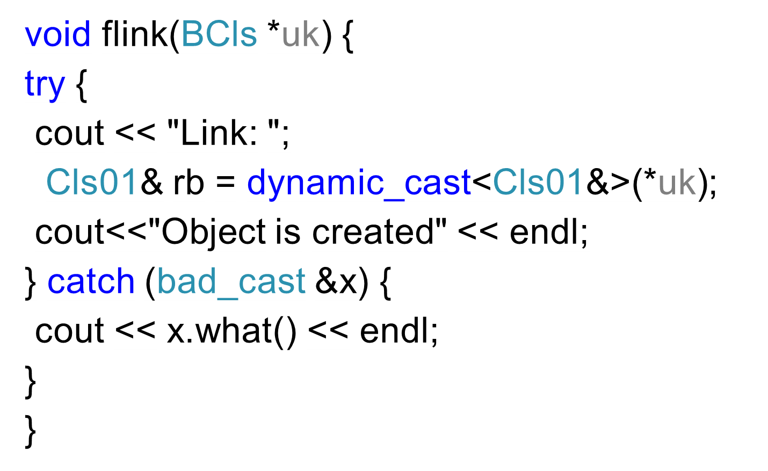

Slide 29
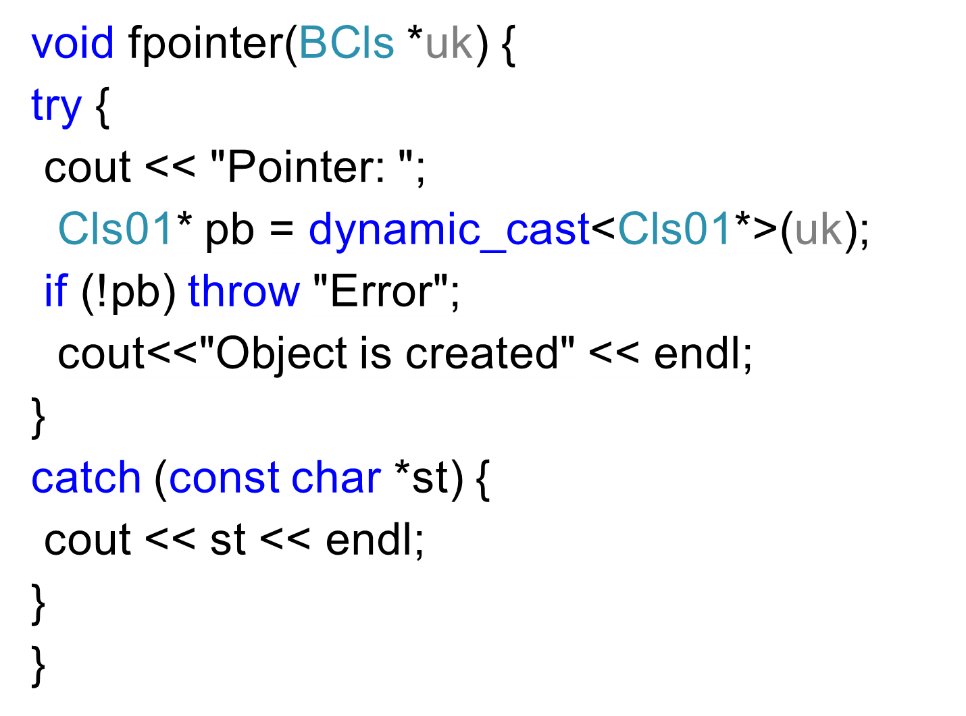

Slide 30
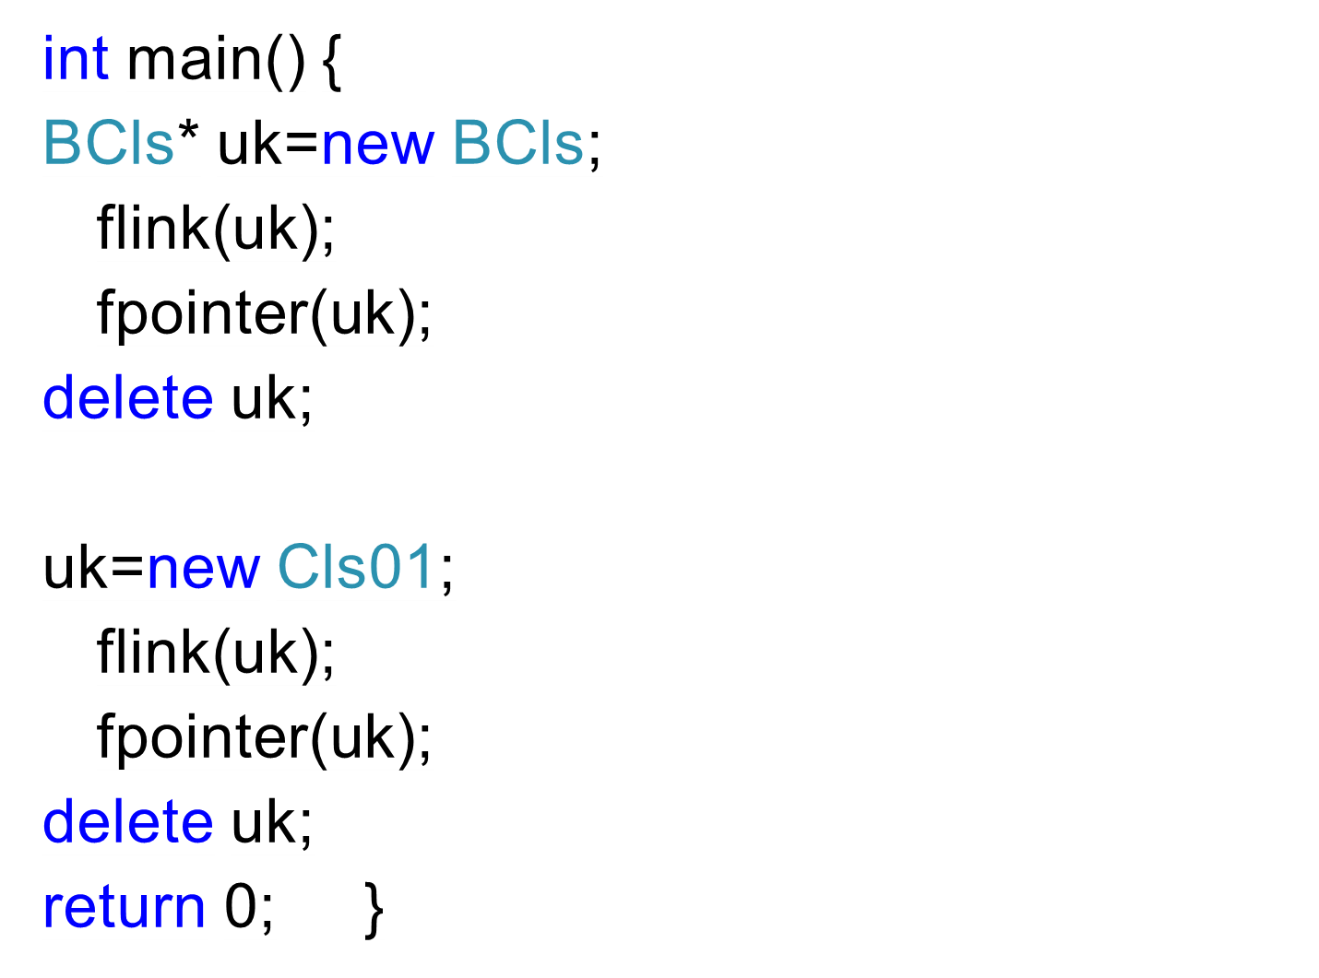

Slide 31
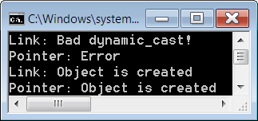
При использовании ссылочного аргумента смысл операции преобразования становится несколько иным, чем для указателя. Так как ссылка должна указывать на конкретный объект, операция dynamic_cast должна выполнять преобразование именно к типу этого объекта.

Slide 32
Перекрестное преобразование
Позволяет безопасно связывать производные классы, созданные в разные моменты времени.

Slide 33
Пример 11.5. Перекрестное преобразование

Slide 34
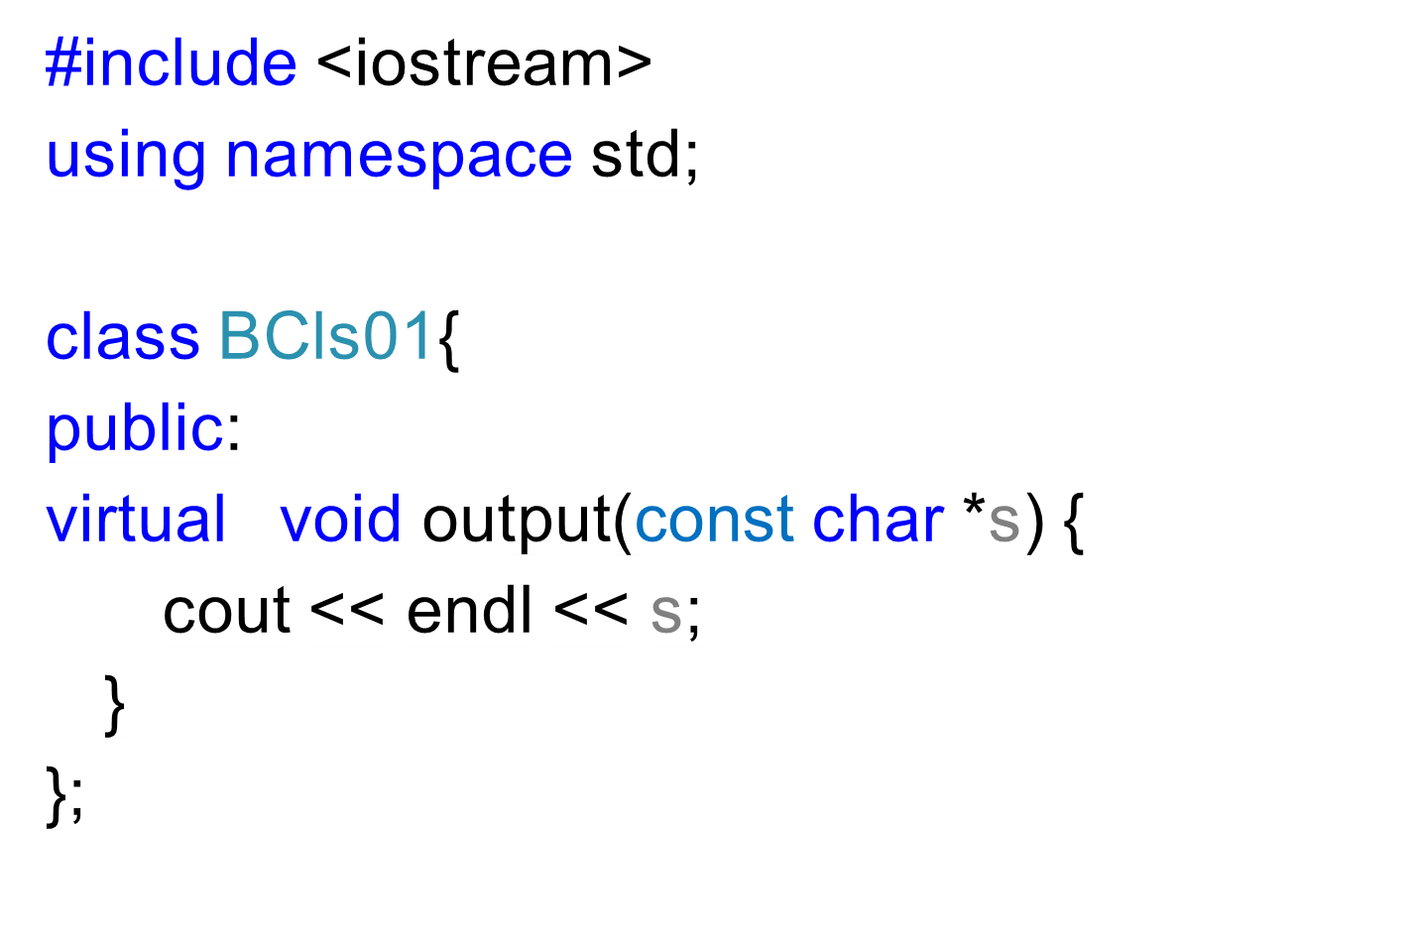

Slide 35
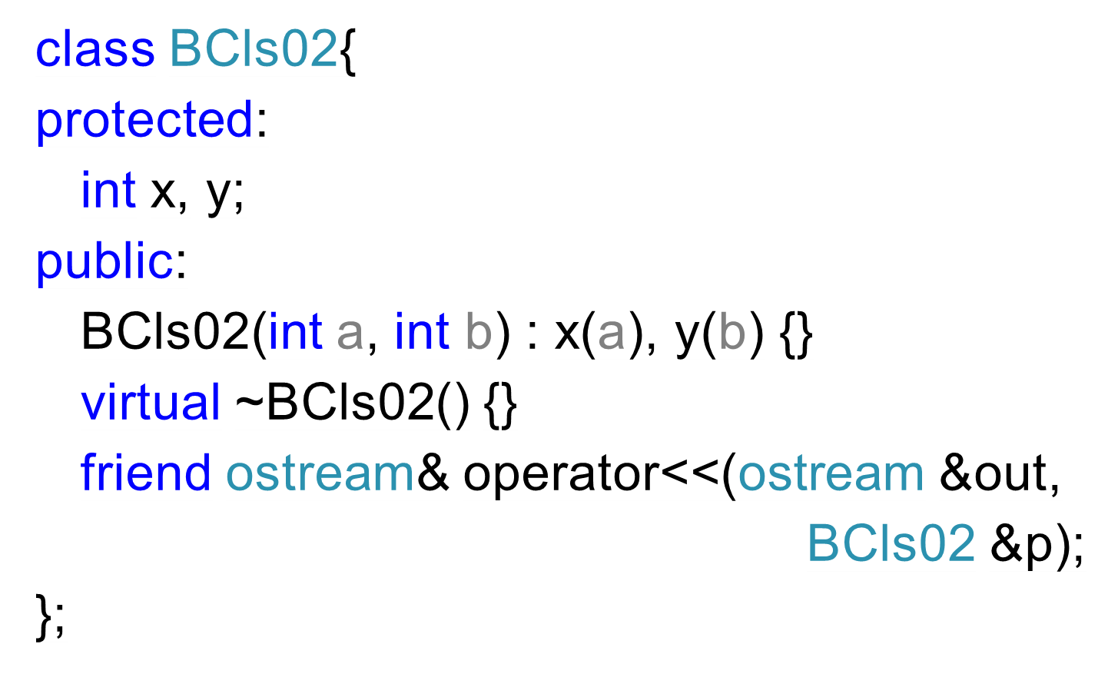

Slide 36
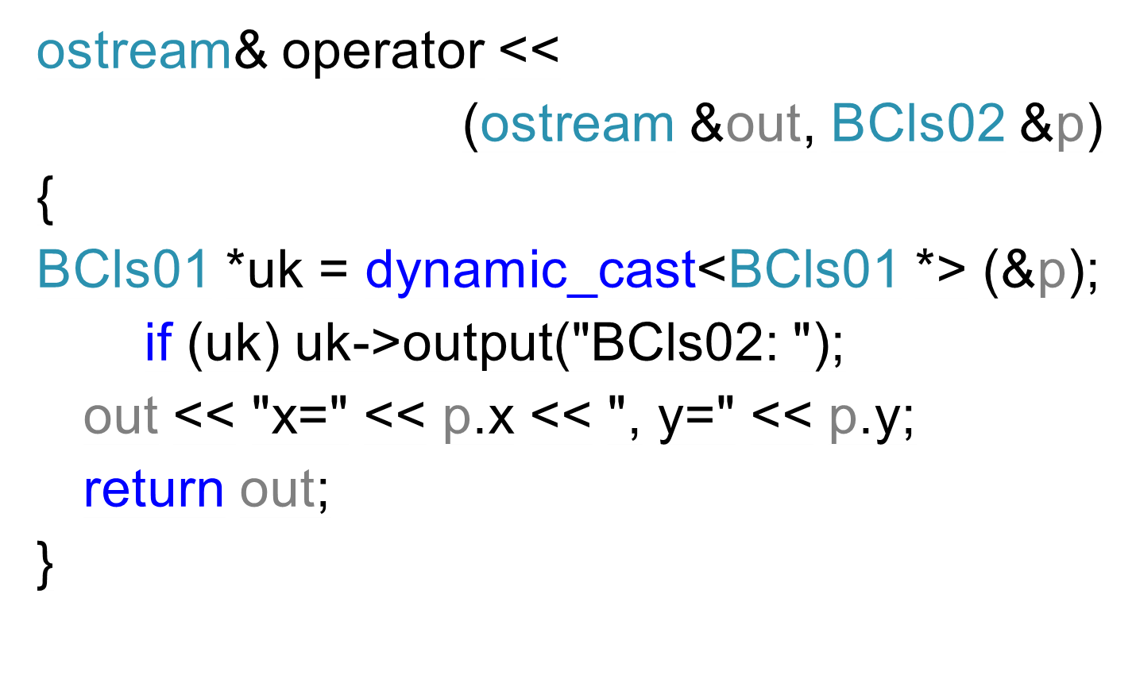

Slide 37
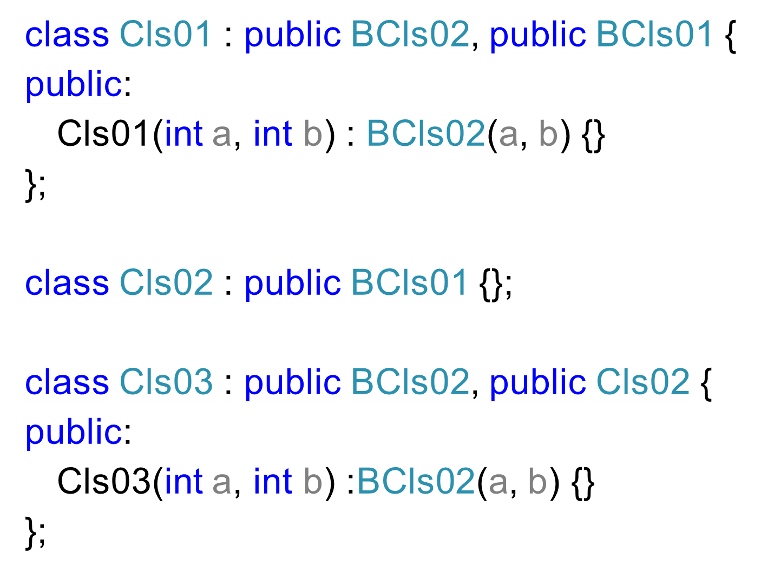

Slide 38
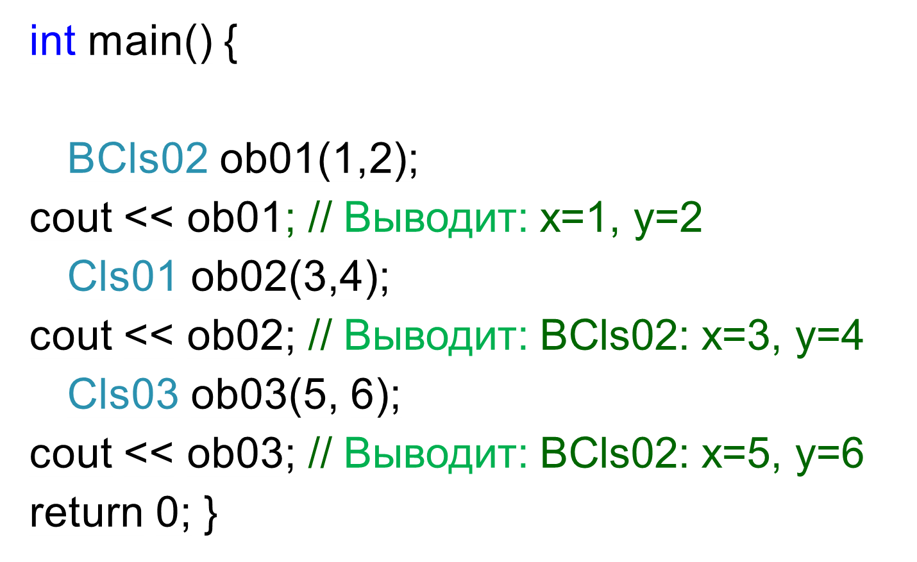

Slide 39
11.4. Другие способы приведения типа
Для невиртуальных типов данных можит использоваться статическое приведение типа:
static_cast<идентификатор_типа> (выражение)
Выражение преобразуется к заданному типу на этапе компиляции.
Статическое приведение типа не предполагает проверку безопасности преобразования на этапе исполнения.

Slide 40
Для преобразования указателя одного типа в указатель на другой тип используется:
reinterpret_cast<идентификатор_типа> (выражение)
Данный указатель является самым опасным в применении!

Slide 41
End

